Slide 1
Разработка креативного аудиогида для обогащения туристского опыта гостей в апарт-отеле Владивостока
Выпускная квалификационная работа
Выполнила: студентка группы Б1122-43.03.01 Чернова Д. А.
Руководитель: к. э. н., доцент департамента туризма и гостеприимства
Шумакова Е. В.

Slide 2
Цели и задачи исследования
Цель: проанализировать проблемы цифровой туристской среды Владивостока в сфере навигации и проверить гипотезы о её несоответствии запросам smart-туризма и экономики впечатлений
Задачи: изучение понятий → описание проблем → применение инструментов → гипотезы → проверка → анализ → ключевая проблема → решение

Slide 3

Мотивация
Почему это важно?
Владивосток — стратегическая туристическая дестинация Дальнего Востока;
Цифровизация туризма — государственный приоритет;
Существующие навигационные сервисы развиты фрагментарно;
Разрыв между туристическим потенциалом города и реальным опытом гостя.

Slide 4

Проблемная область
«Цифровая туристская среда Владивостока в сегменте онлайн-навигации для самостоятельного туриста»
Контекст:
Smart-туризм требует технологической эффективности
Экономика впечатлений требует содержательной и эмоциональной ценности
Реальность: сервисы не соответствуют ни тому, ни другому

Slide 5



Сигналы проблемы
Анализ существующих научных исследований | Анализ отзывов на сайтах-агрегаторах | Личный опыт и наблюдения

Slide 6
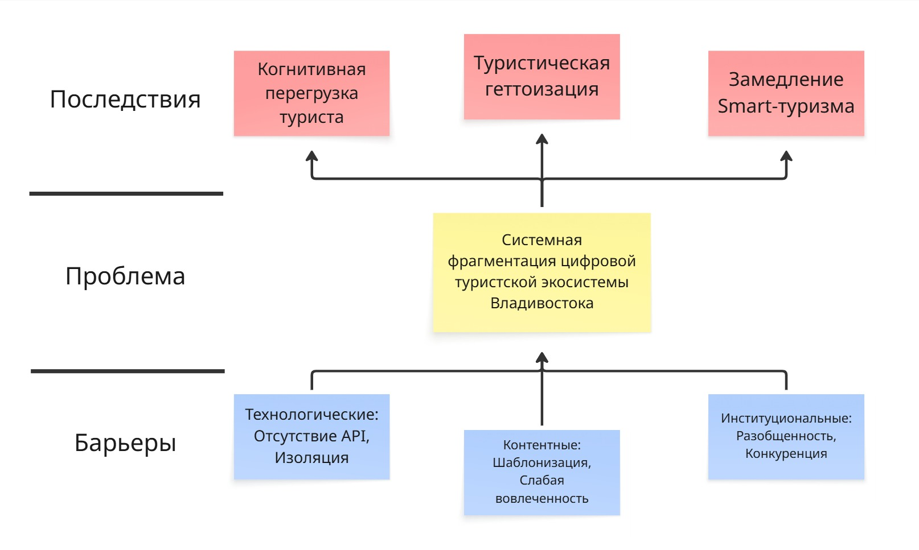
Проблема
Дерево проблем

Slide 7
Применённые инструменты
Теоретический этап: | Практический этап:
JTBD-фрейм (Jobs To Be Done) | Глубинное интервью
PESTEL-анализ | Онлайн-опрос (n > 80)
Customer Journey Map | Бенчмаркинг (RUSSPASS, «Пушкинская карта», Barcelona Digital Tourism Platform)
Карта эмпатии
SWOT-анализ трёх платформ аудиогидов

Slide 8
Гипотезы проблемы
Гипотеза | Подтверждена методом
Г1: Сложные интерфейсы → когнитивная перегрузка → снижение удовлетворённости | Глубинное интервью
Г2: Шаблонный контент → сокрытие аутентичных мест → поверхностный образ города | Онлайн-опрос (n > 80)
Г3: Фрагментация → рост транзакционных издержек → дробление впечатления | Бенчмаркинг (RUSSPASS, «Пушкинская карта», Barcelona)

Slide 9

Итоговое решение
Креативный аудиогид по Владивостоку для гостей апарт-отеля «Золотой ключик»
5 аудиогидов (включая 1 аудиосказку для детей);
3 стихотворения в жанре гражданской поэзии;
Доступ: сайт отеля + интерактивная ссылка в PDF-справочнике;
Никаких приложений, регистраций, паролей.

Slide 10
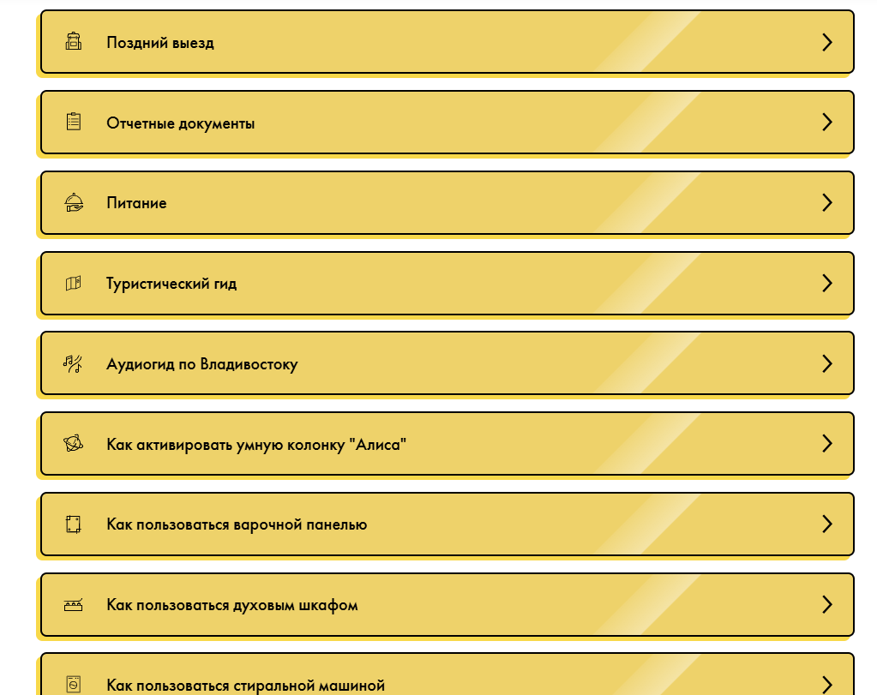
Итоговое решение

Slide 11

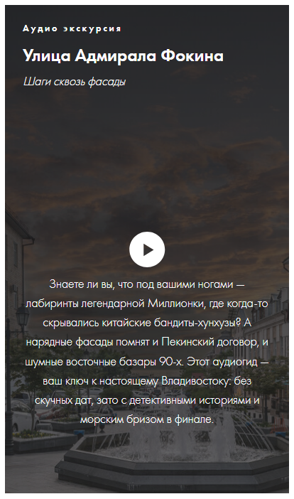
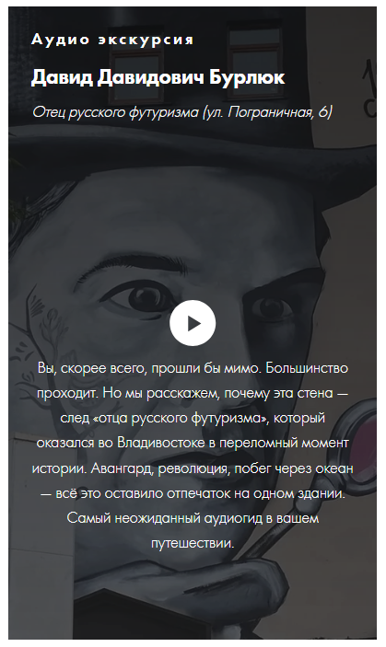
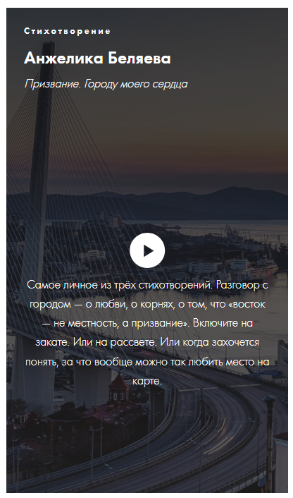
Итоговое решение

Slide 12
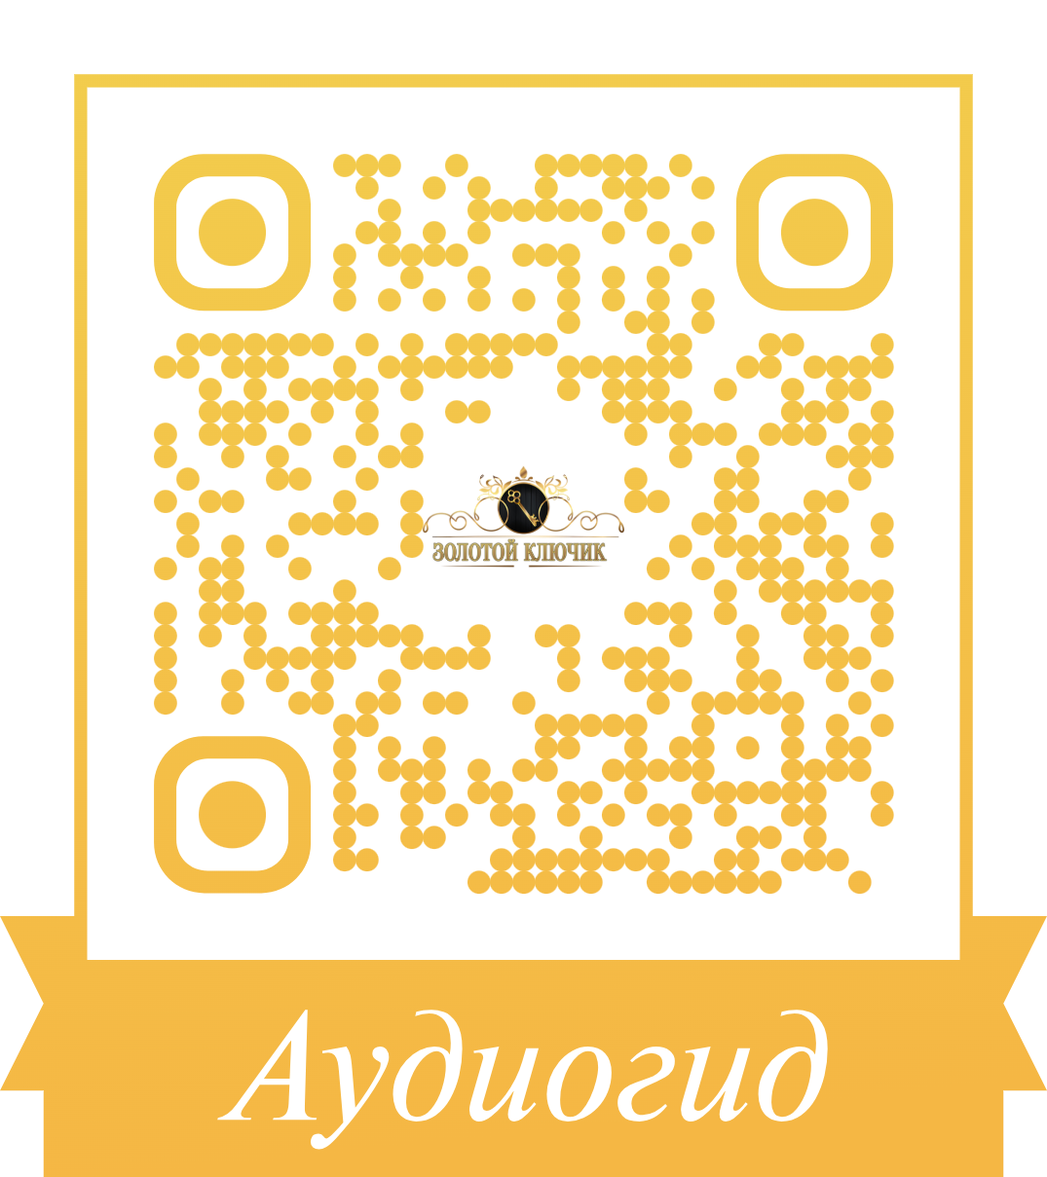
Итоговое решение

Slide 13
Как решение закрывает проблемы
Технологическая сложность
Доступ в одно касание, без приложений и авторизации
Стандартизация контента
Авторские тексты, поэзия, сказка — уникальный, нешаблонный контент
Единая точка входа: справочник + аудиогид в связке
Фрагментация экосистемы

Slide 14
Результаты апробации
11 гостей апарт-отеля, структурированное интервью
Доступ: 10 из 11 — без затруднений
Новизна: 10 из 11 узнали новое о городе
Поэзия: устойчивый эмоциональный отклик
Сказка: в 2 из 3 семей — интерес и визит к объекту
10 из 11 готовы рекомендовать

Slide 15
Перспективы для развития
Креативный аудиогид
Многоязычные версии
Интеграция с городскими цифровыми платформами
Масштабирование на другие отели

Slide 16
Разработка креативного аудиогида для обогащения туристского опыта гостей в апарт-отеле Владивостока
Благодарю за внимание!

